Slide 1



Исследование опроса клиентов по удовлетворенности качеством связи
Итоговый проект по средней аналитике

Slide 2

Обо мне:
Гонца Алексей
Образование: МГТУ им. Н. Э. Баумана
Инженер по эксплуатации электропоездов Сапсан, Ласточка

Slide 3
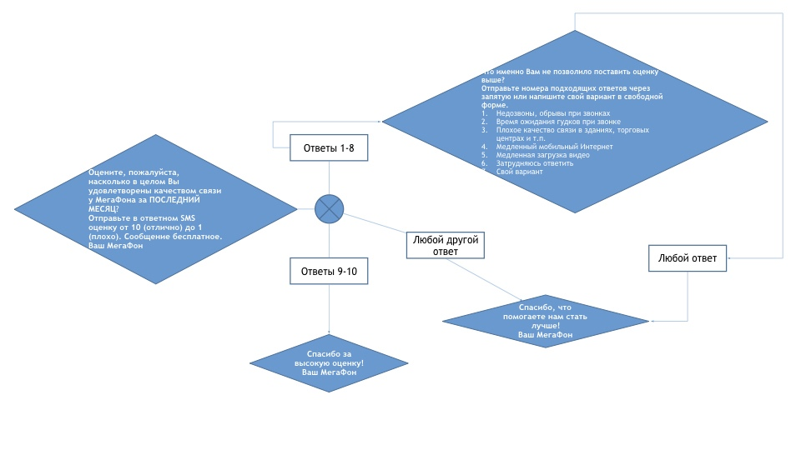
Опрос клиентов «Мегафон»
Оцените насколько вы удовлетворены качеством связи за последний месяц.
1 2 3 4 5 6 7 8
9 10
Какая причина низкой оценки?
1 - Недозвоны, обрывы при звонках
2 - Время ожидания гудков при звонке
3 - Плохое качество связи в зданиях, торговых центрах и т. п.
4 - Медленный мобильный интернет
5 - Медленная загрузка видео
6 - Затрудняюсь ответить
7 - Свой вариант

Slide 4

Технические параметры сети
Total Traffic(MB) Общий трафик (МБ)
Downlink Throughput(Kbps) Пропускная способность канала загрузки (кбит/с)
Uplink Throughput(Kbps) Пропускная способность канала отправки (кбит/с)
Downlink TCP Retransmission Rate(%) Скорость повторной передачи TCP по нисходящему каналу (%)
Video Streaming Download Throughput(Kbps) Скорость загрузки потокового видео (кбит/с)
Video Streaming xKB Start Delay(ms) Задержка запуска потокового видео xKB (мс)
Web Page Download Throughput(Kbps) Скорость загрузки веб-страницы (кбит/с)
Web Average TCP RTT(ms) Среднее значение "пинга" загрузки страницы в Интернете (мс)

Slide 5

Цель исследования
Оценить:
Зависит ли оценка, которую ставит клиент в опросе, от технических показателей.
Какие технические показатели влияют на оценку пользователей.

Slide 6




Этапы проведения исследования
1
2
Проверка данных опроса
Разведочный анализ данных
4
3
Формулирование и проверка гипотез
Выводы

Slide 7

1. Проверка данных опроса
3112
Клиентов приняло участие в опросе
1315
Клиентов отвечали на второй вопрос
1.7 %
Ответов в свободной форме на первый вопрос
Наиболее интересные ответы в свободной форме:
'3 - дер.Ширяево Волоколамского района, 9 - в Москве’,
'4. Тульская область Заокский район. Романовские дачи связи почти нет’,
'Когда в Москве-10 а когда в калужской области в деревне Бели-1’,

Slide 8

2. Разведочный анализ данных

Slide 9


2. Разведочный анализ данных
Ответы на первый вопрос
64,5%
Неудовлетворенных клиентов
35,5%
Удовлетворенных клиентов

Slide 10
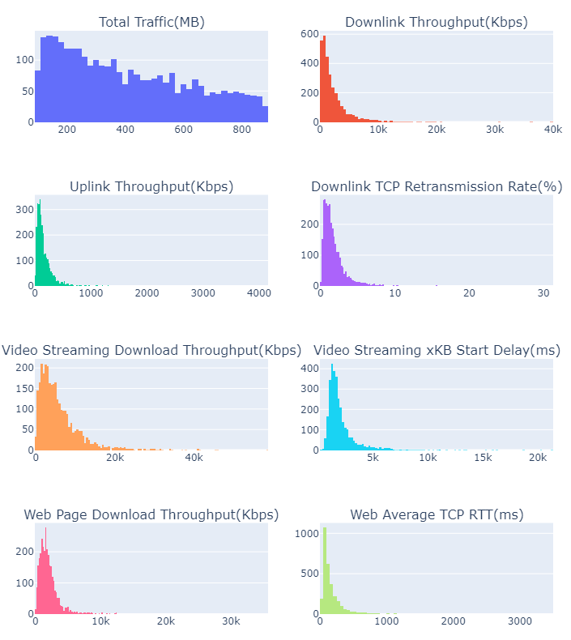
2. Разведочный анализ данных
Распределение данных технических параметров
Видим явное наличие выбросов, по всем параметрам, кроме «Total Traffic»

Slide 11
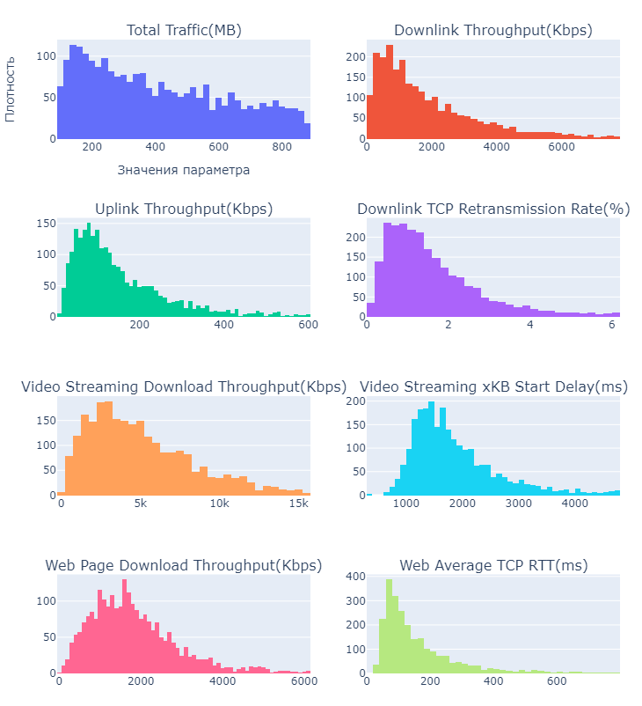
2. Разведочный анализ данных
Распределение данных технических параметров
После применения правила трех сигм.
Заметим несимметричное распределение данных.
Соотношение групп (64,5% и 35,5%) не изменилось

Slide 12
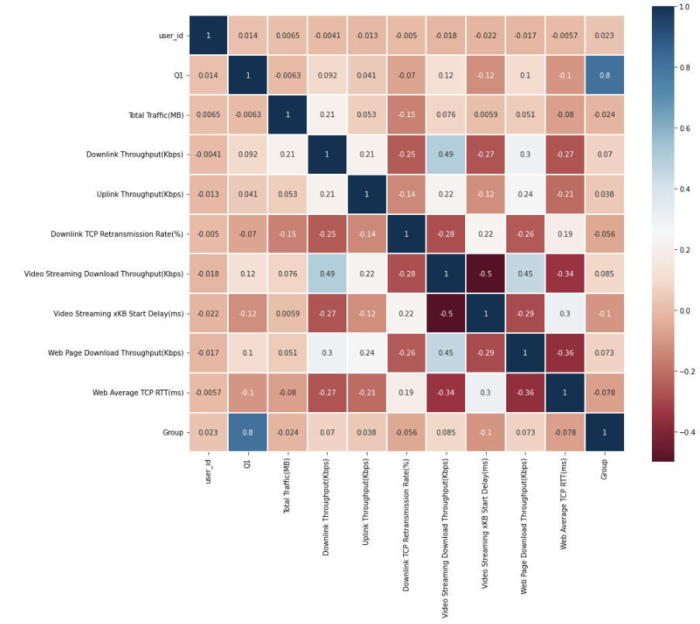
2. Разведочный анализ данных
Распределение данных технических параметров
Сильной корреляции между параметрами нет.

Slide 13
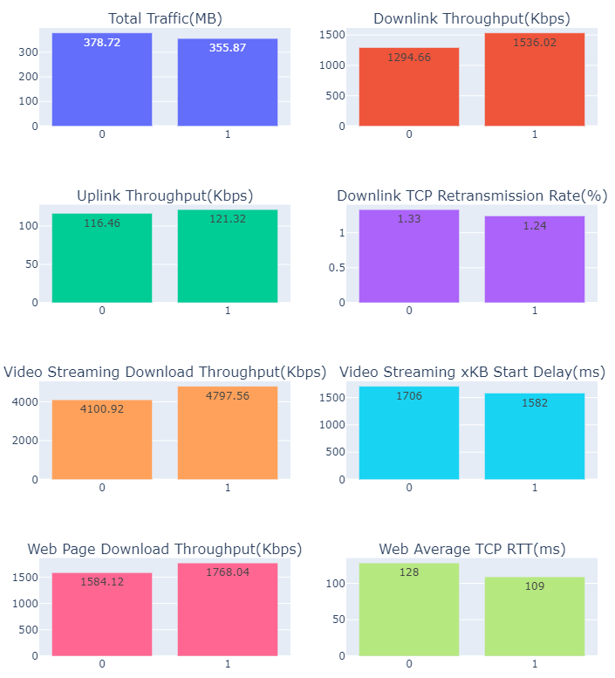
2. Разведочный анализ данных
Распределение данных технических параметров
0
Неудовлетворенные клиенты
1
Удовлетворенные клиенты
Так как распределение данных несимметричное, то важно смотреть именно на медианные значения.
Видим, что есть различия в медианных значениях технических параметров между группами.

Slide 14

2. Разведочный анализ данных
Распределение данных технических параметров
Group | 0 | 1 | Diff_median, %
Total Traffic(MB) | 378,7 | 355,9 | -6,4
Downlink Throughput(Kbps) | 1294,7 | 1536,0 | 15,7
Uplink Throughput(Kbps) | 116,5 | 121,3 | 4,0
Downlink TCP Retransmission Rate(%) | 1,3 | 1,2 | -7,26
Video Streaming Download Throughput(Kbps) | 4100,9 | 4797,6 | 14,5
Video Streaming xKB Start Delay(ms) | 1706,0 | 1582,0 | -7,8
Web Page Download Throughput(Kbps) | 1584,1 | 1768,0 | 10,4
Web Average TCP RTT(ms) | 128,0 | 109,0 | -17,4
0
Неудовлетворенные клиенты
1
Удовлетворенные клиенты
Какие параметры оказывают наибольшее влияние на оценку клиента?

Slide 15

2. Разведочный анализ данных
Ответы на второй вопрос
о причинах низкой оценки
544
Клиента не ответили на второй вопрос
7
1970
Клиентов ответили не корректно
Общее количество оценок клиентов*
* Каждый клиент мог указывать несколько причин

Slide 16

3. Формулирование и проверка гипотез

Slide 17
3. Формулирование и проверка гипотез
Ответы на первый вопрос
Гипотеза 1.
H0: Оценка клиента о качестве связи не зависит от технических параметров
H1: Оценка клиента о качестве связи зависит от технических параметров

Slide 18

3. Формулирование и проверка гипотез
Ответы на первый вопрос
Проверим количественные данные (технические параметры) на нормальность распределения с помощью критерия Шапиро-Уилка.
Распределение считали нормальным при p > 0.05
Feature | P | Conclusion
Total Traffic(MB) | 1.702827e-24 | Распределение несимметричное
Downlink Throughput(Kbps) | 5.581977e-35 | Распределение несимметричное
Uplink Throughput(Kbps) | 8.609791e-35 | Распределение несимметричное
Downlink TCP Retransmission Rate(%) | 5.318863e-32 | Распределение несимметричное
Video Streaming Download Throughput(Kbps) | 2.194182e-26 | Распределение несимметричное
Video Streaming xKB Start Delay(ms) | 1.076488e-30 | Распределение несимметричное
Web Page Download Throughput(Kbps) | 1.021029e-27 | Распределение несимметричное
Web Average TCP RTT(ms) | 1.154516e-40 | Распределение несимметричное

Slide 19
3. Формулирование и проверка гипотез
Ответы на первый вопрос
Распределение отличное от нормального
Две независимые выборки
Оценку различий будем выполнять с помощью непараметрического U-критерия Манна-Уитни.
Различия будем считать статистически значимыми при p ≤ 0.05
Feature | P_value | Conclusion
Total Traffic(MB) | 1.459213e-01 | Статистически незначимые различия
Downlink Throughput(Kbps) | 3.694991e-04 | Статистически значимые различия
Uplink Throughput(Kbps) | 1.480546e-01 | Статистически незначимые различия
Downlink TCP Retransmission Rate(%) | 1.414397e-03 | Статистически значимые различия
Video Streaming Download Throughput(Kbps) | 5.561746e-06 | Статистически значимые различия
Video Streaming xKB Start Delay(ms) | 1.275254e-07 | Статистически значимые различия
Web Page Download Throughput(Kbps) | 3.821712e-06 | Статистически значимые различия
Web Average TCP RTT(ms) | 2.333651e-06 | Статистически значимые различия
Согласно тесту Манна-Уитни почти по всем техническим показателям, кроме Total Traffic(MB) и Uplink Throughput(Kbps) имеются значимые статистические различия между группами клиентов.

Slide 20
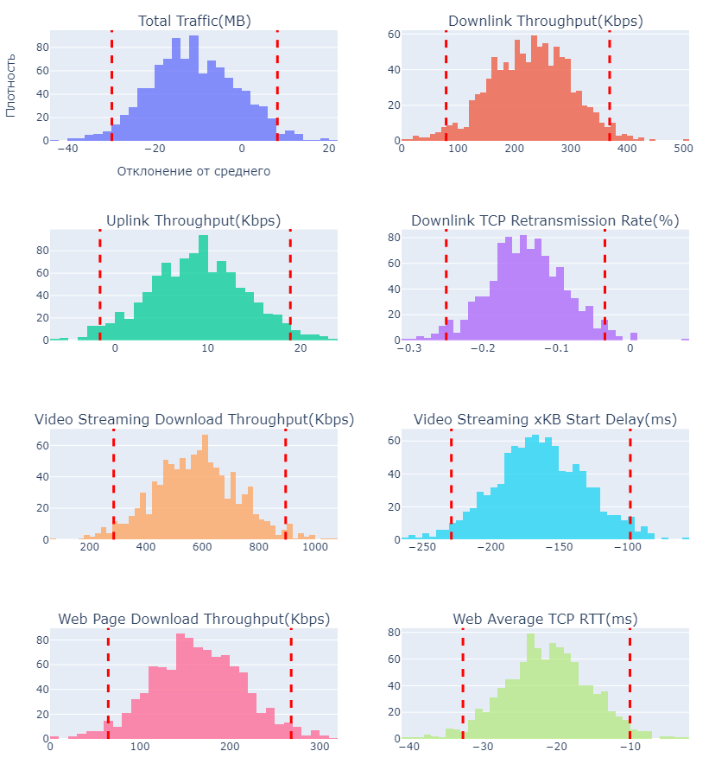
3. Формулирование и проверка гипотез
Ответы на первый вопрос
Проверим гипотезу при помощи Бутсрэп (1000)
Считаем различия статистически значимыми, если нулевое значение разницы средних значений не попадает в 95% процентный интервал распределения.
Feature | P_value | Conclusion
Total Traffic(MB) | 2.737475e-01 | Статистически незначимые различия
Downlink Throughput(Kbps) | 1.658786e-03 | Статистически значимые различия
Uplink Throughput(Kbps) | 8.526749e-02 | Статистически незначимые различия
Downlink TCP Retransmission Rate(%) | 7.873451e-03 | Статистически значимые различия
Video Streaming Download Throughput(Kbps) | 1.196277e-04 | Статистически значимые различия
Video Streaming xKB Start Delay(ms) | 7.611363e-07 | Статистически значимые различия
Web Page Download Throughput(Kbps) | 1.267616e-03 | Статистически значимые различия
Web Average TCP RTT(ms) | 2.662735e-04 | Статистически значимые различия
Метод Бутсрэп подтверждает полученные результаты с помощью непараметрического критерия Манна-Уитни о том, что в значениях технических параметров имеются значимые статистические различия между группами клиентов.

Slide 21

3. Формулирование и проверка гипотез
Гипотеза 1.
H0: Отвергаем на 0.05 уровне значимости на имеющихся данных
H1: Не отвергаем на 0.05 уровне значимости на имеющихся данных
Оценка клиентов о качестве связи зависит от технических показателей сети. Наибольшее влияние оказывает скорость загрузки и время до начала воспроизведения онлайн-видео (Video Streaming Download Throughput(Kbps), Video Streaming xKB Start Delay(ms))

Slide 22
3. Формулирование и проверка гипотез
Ответы на второй вопрос
о причинах низкой оценки
Гипотеза 2.
H0: Ответы клиентов о причине низкой оценки не зависят от технических параметров
H1: Ответы клиентов о причине низкой оценки зависят от технических параметров

Slide 23
3. Формулирование и проверка гипотез
Ответы на второй вопрос
о причинах низкой оценки
Проверим на нормальность распределения с помощью критерия Шапиро-Уилка.
Почти все выборки имеют несимметричное распределение кроме группы 6 (пользователи с ответом "Затрудняюсь ответить") из-за малого количества таких ответов (всего 9 ответов).
Ответ № | N
Группа 1 | 503
Группа 2 | 154
Группа 3 | 585
Группа 4 | 474
Группа 5 | 177
Группа 6 | 9
Группа 7 | 68
1 - Недозвоны, обрывы при звонках
2 - Время ожидания гудков при звонке
3 - Плохое качество связи в зданиях
4 - Медленный мобильный интернет
5 - Медленная загрузка видео
6 - Затрудняюсь ответить
7 - Свой вариант

Slide 24
3. Формулирование и проверка гипотез
Ответы на второй вопрос
о причинах низкой оценки
1 - Недозвоны, обрывы при звонках
2 - Время ожидания гудков при звонке
3 - Плохое качество связи в зданиях
4 - Медленный мобильный интернет
5 - Медленная загрузка видео
6 - Затрудняюсь ответить
7 - Свой вариант
Более двух независимых выборок
Распределение отличное от нормального
Применим критерий Краскела-Уоллиса.
Считаем статистически значимые различия при p ≤ 0.05.
Feature | P_value | Conclusion
Total Traffic(MB) | 0.222229 | Статистически незначимые различия
Downlink Throughput(Kbps) | 0.002952 | Статистически значимые различия
Uplink Throughput(Kbps) | 0.151256 | Статистически незначимые различия
Downlink TCP Retransmission Rate(%) | 0.077603 | Статистически незначимые различия
Video Streaming Download Throughput(Kbps) | 0.000033 | Статистически значимые различия
Video Streaming xKB Start Delay(ms) | 0.010237 | Статистически значимые различия
Web Page Download Throughput(Kbps) | 0.001933 | Статистически значимые различия
Web Average TCP RTT(ms) | 0.015113 | Статистически значимые различия
К сожалению, коттерий Краскела-Уоллиса не говорит между какими конкретно группами есть различия.

Slide 25
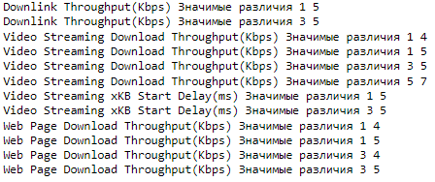
3. Формулирование и проверка гипотез
Ответы на второй вопрос
о причинах низкой оценки
Для определения различий между группами применим попарно тест Манна-Уитни. (кроме 6)
Различия будем считать статистически значимыми при p ≤ 0.05/7 (пересчет на число групп).
В основном получили статистически значимые различия при сравнении с группами 4 и 5. Заметим, что только ответы "4-Медленный мобильный интернет" и "5-Медленная загрузка видео" относятся к проблемам с интернетом. Другие ответы считаем, что проблемы клиентов с качеством связи.
Сгруппируем ответы на второй вопрос на две группы. Ответы 1,2,3,6,7 относятся к проблемам с мобильной связью, а ответы 4, 5 относятся к проблемам с загрузкой интернета.
1 - Недозвоны, обрывы при звонках
2 - Время ожидания гудков при звонке
3 - Плохое качество связи в зданиях
4 - Медленный мобильный интернет
5 - Медленная загрузка видео
6 - Затрудняюсь ответить
7 - Свой вариант

Slide 26
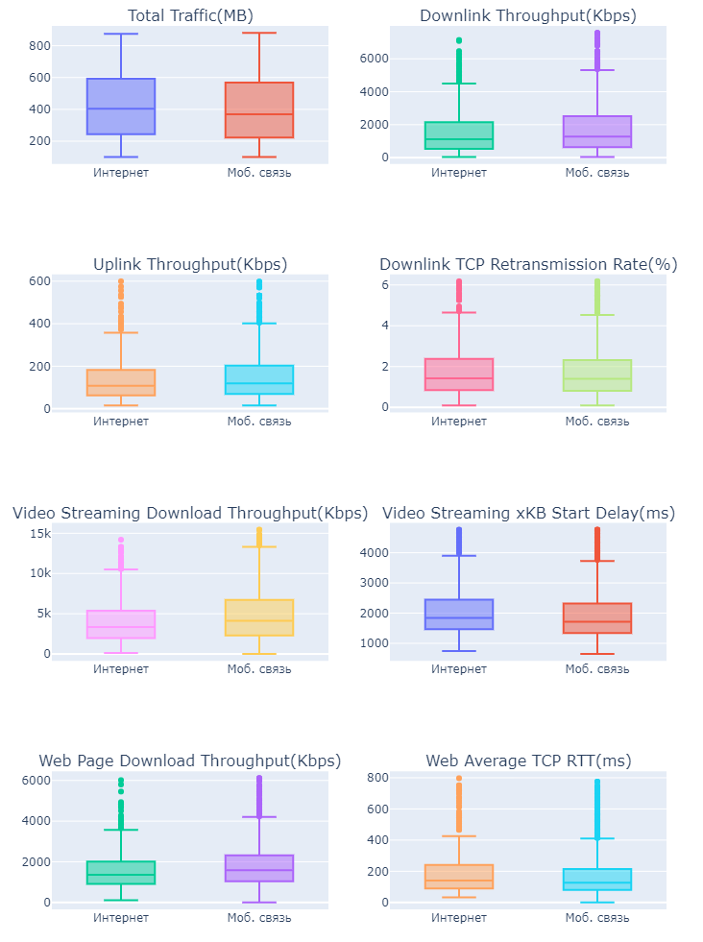
3. Формулирование и проверка гипотез
Ответы на второй вопрос
о причинах низкой оценки
У клиентов, которые ответили о проблеме с интернетом почти все медианные показатели по загрузке видео и интренет-страниц ниже, чем у клиентов, которые говорят о проблемах с качеством телефонных звонков. При этом пользователи группы "Интернет" в медианном значении больше пользуются связью (выше медиана по параметру Total Traffic(MB)).
651
Ответ о проблемах с интернетом
Group_q2 | Интернет | Моб. связь
Total Traffic(MB) | 404,1 | 369,0
Downlink Throughput(Kbps) | 1110,0 | 1276,1
Uplink Throughput(Kbps) | 107,6 | 118,7
Downlink TCP Retransmission Rate(%) | 1,4 | 1,4
Video Streaming Download Throughput(Kbps) | 3363,1 | 4113,1
Video Streaming xKB Start Delay(ms) | 1839,0 | 1713,0
Web Page Download Throughput(Kbps) | 1363,5 | 1582,8
Web Average TCP RTT(ms) | 140,0 | 127,0
1319
Ответов о проблемах со связью

Slide 27
3. Формулирование и проверка гипотез
Ответы на второй вопрос
о причинах низкой оценки
Проверим значимость различий между группами при помощи критерия Манна-Уитни.
Feature | P_value | Conclusion
Total Traffic(MB) | 0.059107 | Статистически незначимые различия
Downlink Throughput(Kbps) | 0.003031 | Статистически значимые различия
Uplink Throughput(Kbps) | 0.009347 | Статистически значимые различия
Downlink TCP Retransmission Rate(%) | 0.477327 | Статистически незначимые различия
Video Streaming Download Throughput(Kbps) | 0.000003 | Статистически значимые различия
Video Streaming xKB Start Delay(ms) | 0.000185 | Статистически значимые различия
Web Page Download Throughput(Kbps) | 0.000013 | Статистически значимые различия
Web Average TCP RTT(ms) | 0.001526 | Статистически значимые различия
Наибольшее влияние оказывает скорость загрузки и время до начала воспроизведения онлайн-видео и загрузка интернет-страницы.

Slide 28
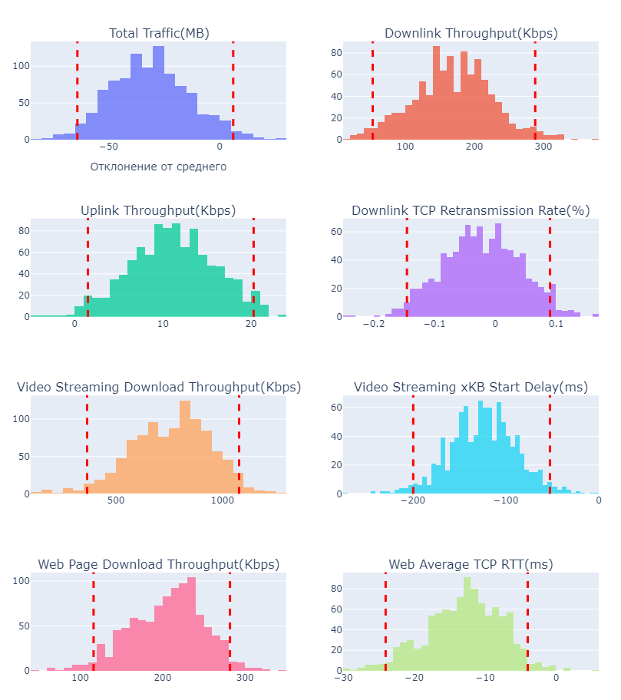
3. Формулирование и проверка гипотез
Ответы на второй вопрос
о причинах низкой оценки
Проверим значимость различий между группами при помощи Bootstrap
Feature | P_value | Conclusion
Total Traffic(MB) | 0.082625 | Статистически незначимые различия
Downlink Throughput(Kbps) | 0.003357 | Статистически значимые различия
Uplink Throughput(Kbps) | 0.021179 | Статистически значимые различия
Downlink TCP Retransmission Rate(%) | 0.698734 | Статистически незначимые различия
Video Streaming Download Throughput(Kbps) | 0.000054 | Статистически значимые различия
Video Streaming xKB Start Delay(ms) | 0.000707 | Статистически значимые различия
Web Page Download Throughput(Kbps) | 0.000005 | Статистически значимые различия
Web Average TCP RTT(ms) | 0.012671 | Статистически значимые различия

Slide 29
3. Формулирование и проверка гипотез
Ответы на второй вопрос
о причинах низкой оценки
Так как критерий Манна-Уитни неробострастен к повторяющимся значениям, то применим критерий Фридмана для зависимых выборок.
Сравнения между группами ответов
1, 3, 4.
Выборки из 474 ответов.
Feature | P_value | Conclusion
Total Traffic(MB) | 0.159626 | Статистически незначимые различия
Downlink Throughput(Kbps) | 0.578019 | Статистически незначимые различия
Uplink Throughput(Kbps) | 0.605569 | Статистически незначимые различия
Downlink TCP Retransmission Rate(%) | 0.647749 | Статистически незначимые различия
Video Streaming Download Throughput(Kbps) | 0.040419 | Статистически значимые различия
Video Streaming xKB Start Delay(ms) | 0.113293 | Статистически незначимые различия
Web Page Download Throughput(Kbps) | 0.001217 | Статистически значимые различия
Web Average TCP RTT(ms) | 0.024220 | Статистически значимые различия
1 - Недозвоны, обрывы при звонках
2 - Время ожидания гудков при звонке
3 - Плохое качество связи в зданиях
4 - Медленный мобильный интернет
5 - Медленная загрузка видео
6 - Затрудняюсь ответить
7 - Свой вариант
Наибольшее влияние оказывает скорость загрузки онлайн-видео
и загрузка интернет-страницы.

Slide 30
3. Формулирование и проверка гипотез
Ответы на второй вопрос
о причинах низкой оценки
Проверим зависимости между группами с помощью критерия Уилкоксона для зависимых выборок.
Сравнения между группами ответов
1, 3.
Выборки из 474 ответов.
Feature | P_value | Conclusion
Total Traffic(MB) | 0.820636 | Статистически незначимые различия
Downlink Throughput(Kbps) | 0.749553 | Статистически незначимые различия
Uplink Throughput(Kbps) | 0.381809 | Статистически незначимые различия
Downlink TCP Retransmission Rate(%) | 0.599809 | Статистически незначимые различия
Video Streaming Download Throughput(Kbps) | 0.405595 | Статистически незначимые различия
Video Streaming xKB Start Delay(ms) | 0.660630 | Статистически незначимые различия
Web Page Download Throughput(Kbps) | 0.703529 | Статистически незначимые различия
Web Average TCP RTT(ms) | 0.184340 | Статистически незначимые различия
1 - Недозвоны, обрывы при звонках
2 - Время ожидания гудков при звонке
3 - Плохое качество связи в зданиях
4 - Медленный мобильный интернет
5 - Медленная загрузка видео
6 - Затрудняюсь ответить
7 - Свой вариант
По всем показателям выборки имеют статистически незначимые различия.

Slide 31
3. Формулирование и проверка гипотез
Ответы на второй вопрос
о причинах низкой оценки
Проверим зависимости между группами с помощью критерия Уилкоксона для зависимых выборок.
Сравнения между группами ответов
1, 4.
Выборки из 474 ответов.
Feature | P_value | Conclusion
Total Traffic(MB) | 0.169068 | Статистически незначимые различия
Downlink Throughput(Kbps) | 0.147946 | Статистически незначимые различия
Uplink Throughput(Kbps) | 0.117476 | Статистически незначимые различия
Downlink TCP Retransmission Rate(%) | 0.683444 | Статистически незначимые различия
Video Streaming Download Throughput(Kbps) | 0.000868 | Статистически значимые различия
Video Streaming xKB Start Delay(ms) | 0.037212 | Статистически незначимые различия
Web Page Download Throughput(Kbps) | 0.006421 | Статистически значимые различия
Web Average TCP RTT(ms) | 0.187335 | Статистически незначимые различия
1 - Недозвоны, обрывы при звонках
2 - Время ожидания гудков при звонке
3 - Плохое качество связи в зданиях
4 - Медленный мобильный интернет
5 - Медленная загрузка видео
6 - Затрудняюсь ответить
7 - Свой вариант
Выборки имеют статистически значимые различия по показателям скорости загрузки видео и интернет-страниц.

Slide 32
3. Формулирование и проверка гипотез
Ответы на второй вопрос
о причинах низкой оценки
Проверим зависимости между группами с помощью критерия Уилкоксона для зависимых выборок.
Сравнения между группами ответов
3, 4.
Выборки из 474 ответов.
Feature | P_value | Conclusion
Total Traffic(MB) | 0.260950 | Статистически незначимые различия
Downlink Throughput(Kbps) | 0.404231 | Статистически незначимые различия
Uplink Throughput(Kbps) | 0.231044 | Статистически незначимые различия
Downlink TCP Retransmission Rate(%) | 0.773157 | Статистически незначимые различия
Video Streaming Download Throughput(Kbps) | 0.004556 | Статистически значимые различия
Video Streaming xKB Start Delay(ms) | 0.090783 | Статистически незначимые различия
Web Page Download Throughput(Kbps) | 0.011675 | Статистически значимые различия
Web Average TCP RTT(ms) | 0.002955 | Статистически значимые различия
1 - Недозвоны, обрывы при звонках
2 - Время ожидания гудков при звонке
3 - Плохое качество связи в зданиях
4 - Медленный мобильный интернет
5 - Медленная загрузка видео
6 - Затрудняюсь ответить
7 - Свой вариант
Выборки имеют статистически значимые различия по показателям скорости загрузки видео и интернет-страниц.

Slide 33
3. Формулирование и проверка гипотез
Ответы на второй вопрос
о причинах низкой оценки
Удалим все ответы, в которых одновременно встрачается (1 и 4) и (3 и 4) и (1 и 5) и (3 и 5 ).
Проверим статистическую значимость при помощи критерия Манна-Уитни.
Выборки из ответов (4, 5) - 72.
Остальные - 475
Feature | P_value | Conclusion
Total Traffic(MB) | 3.283509e-02 | Статистически значимые различия
Downlink Throughput(Kbps) | 1.137154e-04 | Статистически значимые различия
Uplink Throughput(Kbps) | 1.881143e-04 | Статистически значимые различия
Downlink TCP Retransmission Rate(%) | 4.073257e-01 | Статистически незначимые различия
Video Streaming Download Throughput(Kbps) | 4.273111e-07 | Статистически значимые различия
Video Streaming xKB Start Delay(ms) | 1.422973e-03 | Статистически значимые различия
Web Page Download Throughput(Kbps) | 1.013071e-08 | Статистически значимые различия
Web Average TCP RTT(ms) | 3.486049e-05 | Статистически значимые различия
1 - Недозвоны, обрывы при звонках
2 - Время ожидания гудков при звонке
3 - Плохое качество связи в зданиях
4 - Медленный мобильный интернет
5 - Медленная загрузка видео
6 - Затрудняюсь ответить
7 - Свой вариант
Почти по всем показателям выборки имеют статистически значимые различия. Совпадает с Бутсрэп

Slide 34
3. Формулирование и проверка гипотез
Гипотеза 2.
H0: Отвергаем на 0.05 уровне значимости на имеющихся данных
H1: Не отвергаем на 0.05 уровне значимости на имеющихся данных
Оценка клиентов о причинах низкой оценки качества связи зависит от технических показателей сети. Наибольшее влияние оказывает скорость загрузки и время до начала воспроизведения онлайн-видео.
Люди, которые жалуются на плохой интернет имеют худшие технические показатели, чем клиенты, которые жалуются на плохую связь.

Slide 35

4. Выводы

Slide 36

4. Выводы и действия
При рассмотрении двух групп пользователей, как "Удовлетворенные" и "Неудовлетворенные" качеством связи видим явные различия в показателях технических параметрах. Это говорит о том, что ставя оценку пользователи в основном руководствовались именно качеством связи, а не субъективным отношением к компании.
Наибольшее влияние на оценку оказывает скорость загрузки видео и время ожидания начала воспроизведения видео. На это следует в первую очередь обратить внимание технической службе.
Необходимо дополнительно сопоставить тарифы клиентов с их техническими параметрами для определения дальнейших действий.
При вопросе о причинах низкой оценке качества связи пользователи в основном указывали "плохое качество связи в здании", "недозвоны" и "медленный интернет".
У пользователей с ответами о плохой скорости интернета показатели скорости загрузки ниже, а время ожидания загрузки больше. Технической поддержке необходимо проверить качество соединения у таких пользователей, а клиентской службе предложить таким пользователям тарифы с большей скоростью интернета.
5. При рассмотрении ответов пользователей в свободной форме можно заметить, что есть жалобы на зону покрытия сети при выезде в другие области или деревни. Возможно, такой ответ о причинах низкой оценки следует добавить в опрос.

Slide 37

Спасибо за внимание

